Slide 1
«Приемы формирования смыслового чтения и работы с текстом на уроках биологии и химии».
Алексеюк В.В.,
учитель биологии, химии
Отделения МАОУ «Малышенская СОШ» «Королевская СОШ»

Slide 3
1.Верите ли вы, что читательская грамотность – это основа успешности ученика?
2.Верите ли вы, что читательская грамотность – это синоним начитанности, хорошей техники чтения?
3. Верите ли вы, что работа с текстом не влияет на развитие речи ребёнка?
4.Верите ли вы, что сформированность у учащихся читательской грамотности занимает особое место среди метапредметных универсальных учебных действий?
5. Верите ли вы, что формирование читательской грамотности не играет роли в образовании детей?

Slide 6
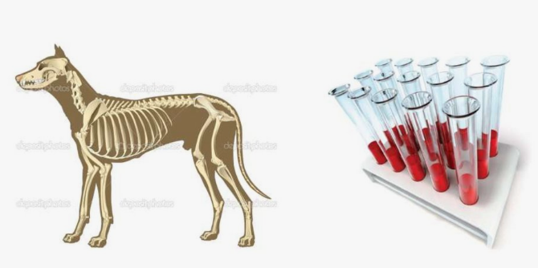
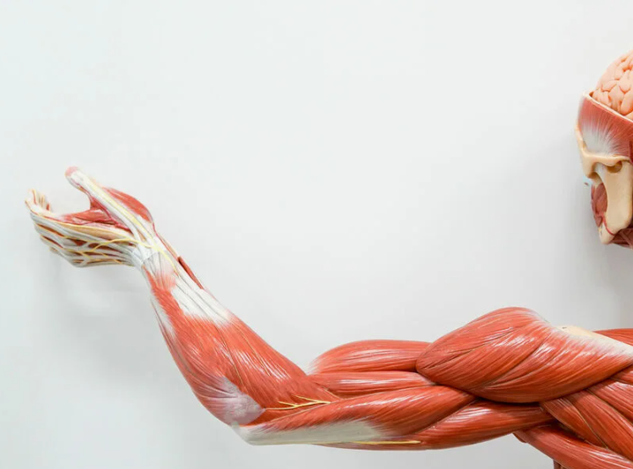
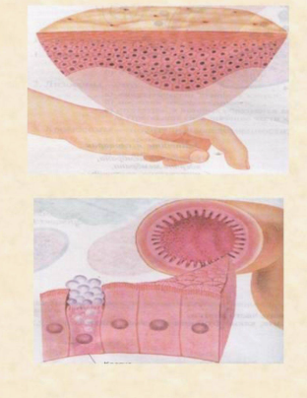
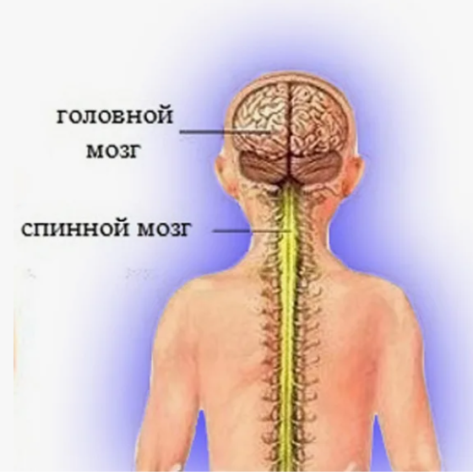

Slide 7
Прием «Лови ошибку» Какие из высказываний не соответствуют содержанию текста. Укажите номера ответов.
1. . Форма каждой клетки зависит от функции, которую она выполняет.
2. Группа клеток (вместе с межклеточным веществом), не имеющих сходное строение и происхождение и выполняющих общую функцию, называется тканью.
3. Короткие отростки называются дендритами, а длинные аксонами.
4. Узнать эпителиальную ткань можно по форме клеток и практическому присутствию межклеточного вещества.

Slide 8
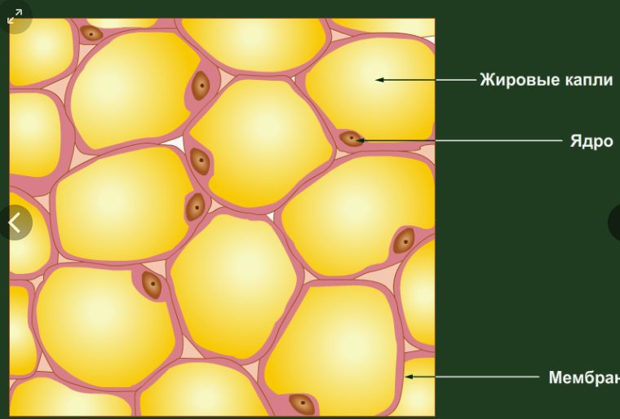
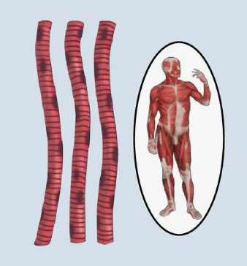
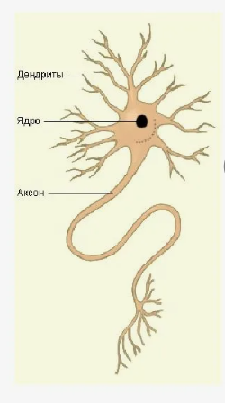
Прием «Визуальный поиск»
1
2
3
4

Slide 9
Прием «Установи соответствие»
А | Б | В | Г

